Slide 1
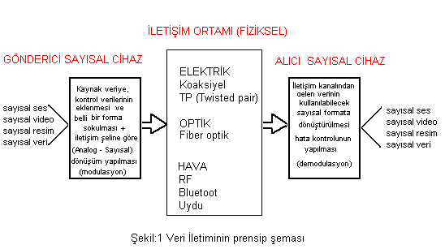
2-Veri İletişimi
“Verilerin bir kaynaktan başka bir kaynağa bir iletişim ortamı üzerinden hatasız olarak aktarılması” sürecine veri iletişimi-Veri haberleşmesi denir.
Bilgisayarların, veri haberleşmesinin ve ağların amacı veriyi bilgiye çevirmektir.
Veri iletişimi için üç temel unsur,(kaynak, hedef, iletişim ortamı) olmalıdır.
Sayısal İletişim teknolojileri:
1- Parelel İletişim: Kısa mesafelerde kelimeyi oluşturan bütün bitlerin, aynı anda farklı iletişim yolları ile alıcıya iletilmesidir (Bilgisayar içindeki iletişim v.b)
2-Seri İletişim: Uzun mesafelerde, tekbir iletişim ortamı üzerinden, sözcük bitlerinin zamana göre ard arda iletilmesidir.(Bilgisayarlar arasındaki iletişim v.b)

Slide 2
2.Veri iletişimi
TEMEL TARİFLER
Bilgi: Herhangi bir nesne veya olgu hakkındaki açıklama.
Veri (data) : Bilginin kodlanmış şeklidir.
Mesaj : Bilginin fiziksel olarak ortaya çıkış biçimi. (Duman, ses dalgası, nesneden yansıyan parlaklık v.b)
İşaret “signal”: Mesajın elektriksel veya elektromagnetik dalga biçimidir.
İşaretler iki şekilde ifade edilir.Analog ve sayısal.
Veri bir sayısal ortamda saklanır ve bir haberleşme sistemi üzerinden sayısal veya analog sinyalleme ile iletilir.

Slide 3
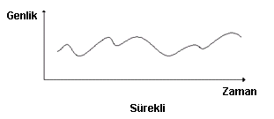
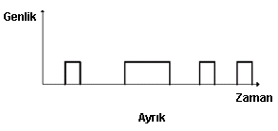
2.Veri iletişimi
Analog ve Sayısal İşaretler (Sinyalleme)
Elektrik sinyallerinin veri ifade edecek şekilde değiştirilmesine sinyalleme denir.
Sinyali veri ifade edecek şekilde değiştirmek, modulasyon- kodlama işlemiyle olur.
Sinyallemenin iki biçimi Analog ve Sayısaldır.
Sinyallemenin iki biçimi.
Analog
Sayısal

Slide 4
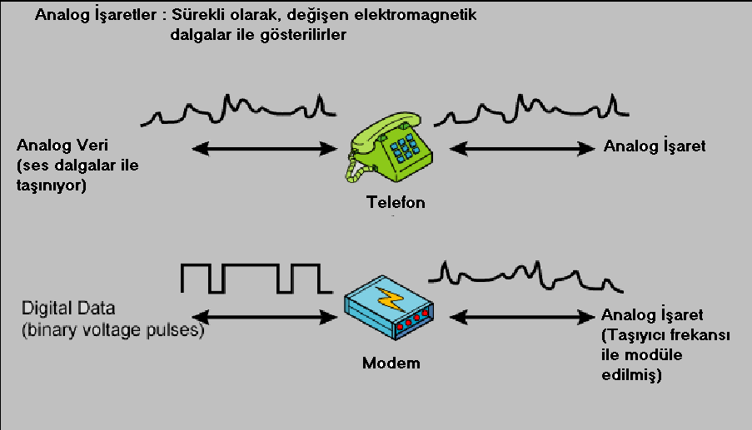
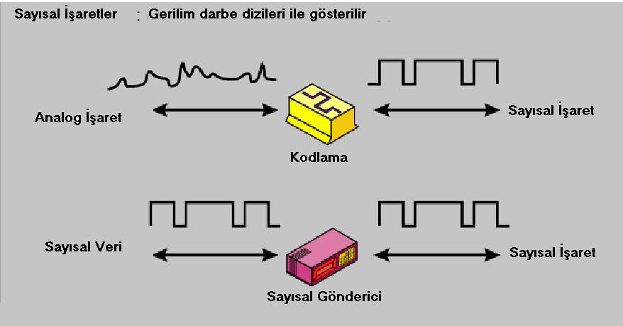
Veri ve İşaretlerle taşınması
Analog ve sayısal verinin Analog işaretle taşınması
Analog ve sayısal verinin Sayısal işaretle taşınması

Slide 5
Analog İletim
• Analog işaret, içerikten bağımsız gönderilir
• Analog veya sayısal veri olabilir
• Uzun mesafelerde zayıflama oluşabilir
• Yükselteçler ile işaretin gücü yükseltilebilir
• Eğer sayısal bir işaret gidiyorsa tekrarlayıcılar kullanmak mümkündür
• Alıcının en büyük sorunu, gönderilen işareti gürültüden arındırarak mümkün olduğu kadar en yakın kopyasını elde etmektir.
Sayısal İletim
• İçerik ile ilişkilidir. Sayısal veri bozulmadan düzeltilmelidir.
• Gürültü ve zayıflama ile veri bütünlüğü
bozulabilir
• İşaretleri yeniden üretmek için tekrarlayıcı kullanılması gerekir.Veri Kaybına uğramamak için Tekrarlayıcı, İşaretleri alır bit dizilerini kuvvetlendirip tekrar veriyi gönderir.
• Sonuç: Zayıflama ve Gürültü ortadan kaldırılır.
• Gürültü yükseltilmez, ancak bit hatalarına neden olabilir.
Sayısal İletimin Avantajları
• LSI/VLSI teknolojilerinde gelişmenin getirdiği analog’a göre düşük maliyet
• Veri Bütünlüğü (bozulmamışlık) korunur
• Düşük kalitedeki hatlarda uzun mesafe kullanılabilir
• Kapasite kullanımı fazladır.
• Yüksek band genişlikli linkler daha ekonomiktir
• Yüksek derecelerde çoğullamayı gerçekleştirmek daha kolaydır
• Gizlilik & Kişisellik, Şifreleme, Veri sıkıştırma
• Analog (sayısallaştırılmış) ve sayısal işaretler aynı sistemlerle haberleşirler

Slide 6
2.Veri İletişimi
Sayısal Sinyalleme
Sayısal Sinyallerde aranan özellikler
En az band genişliği kullanmalı
Düşük DC seviyeli olmalı
Hatların Fiziksel yapısından kaynaklanan problemlerden en az etkilenmeli
Senkronlama bitleri olmalıdır.
En genel iki modulasyon tekniği
A) Mevcut durum (Current State)
B) Durum değiştirme (State Transition)

Slide 7
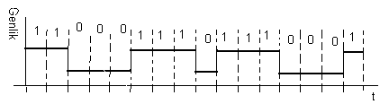
2.Veri İletişimi
Mevcut Durum (Current State)Sinyalleme
İşaretin değeri o andaki genlik seviyesiyle ifade edilir.
Tek kutuplu, Kutuplu, Sıfıra dönüşsüz, Çift kutuplu kodlamalar bu tekniğe örnek verilebilir.

Slide 8
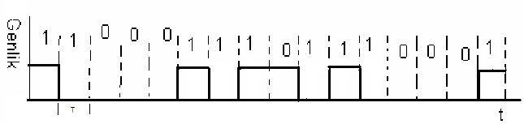
2.Veri İletişimi
Durum değiştirme (State Transition)
Bu kodlamada işaretin 1→0 veya 0→1 geçişlerinde lojik1 algılanır. İşaret konum değiştirmediği sürece lojik 0 algılanır.
Çift kutuplu, Manchester,Diferansiyel Manchester kodlamanın temeli budur.

Slide 9
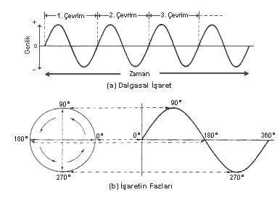
2.Veri İletişim
Analog Sinyalleme
Mevcut telefon hatları üzerinden veri iletimi sağlamak için analog sinyalleme kullanılabilir.
Bir analog sinyalin genlik (Amplitude), Frekans (frequency), Faz (phase) büyüklükleri değiştirilerek , iki tabanındaki veriyi temsil edecek şekilde kodlanabilir (modüle edilebilir).
Analog sinyallemede de mevcut durum ve Durum Değiştirme tekniği kullanılır.

Slide 10
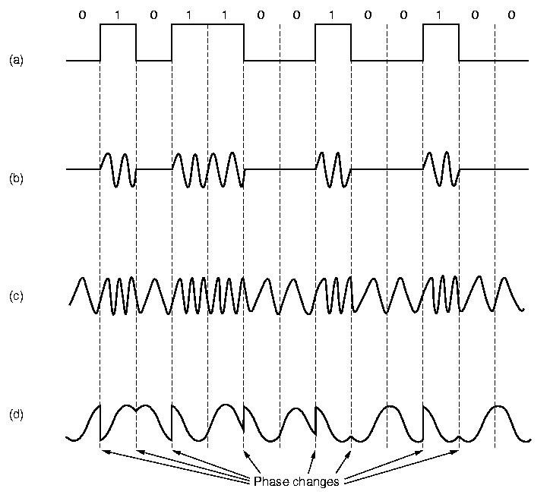
Analog Sinyalleme
2.Veri İletişimi
Genlik Modulasyonu (Genlik Kaydırmalı anahtarlama – Amplitude Shift Keying-ASK) ve Frekans Modülasyonu (Frekans kaydırmalı anahtarlama – Frequency Shift Keying - FSK) mevcut durum kodlama teknikleridir
Faz Modulasyonu (Phase Shifting Keying-FSK) ise Durum değiştirme kodlama tekniğidir.
Genlik Modülasyonu:1’ler ve 0’ları tanımlamak için 2 farklı genlikte sinüs dalgaları kullanılır.
Frekans Modülasyonu: . Taşıyıcı frekansın üzerinde 2 veya daha fazla birbirinden farklı frekans kullanılır.
Faz Modülasyonu: Belirlenen ortak noktada sinüs dalgalarının fazları değişir.
Binary Signal

Slide 11
2.Veri İletişim
Band Genişliği
Bir haberleşme hattının taşıyabildiği frekans aralığı, hattın band genişliği olarak tanımlanır. Band genişliği veri haberleşmesi için çok önemli bir etkendir çünkü haberleşme hattının kapasitesini (bit/sn), hattın band genişliği belirler.
Eğer telefon kanalının band genişliği 3 kHz 'den (300-3300 Hz) 20 kHz 'e çıkarılsaydı, kanal sesin tüm karakteristiğini taşıyacaktı. Bu, aynı zamanda iletilen verinin doğruluğunu arttırır. Daha büyük band genişliği kullanılarak daha iyi bir veri iletim oranı sağlanacağı açıktır.
Band genişliğinin etkileri Shanonon, Fourier ve Nyquist gibi teoremler ile daha iyi anlaşılabilir.

Slide 12
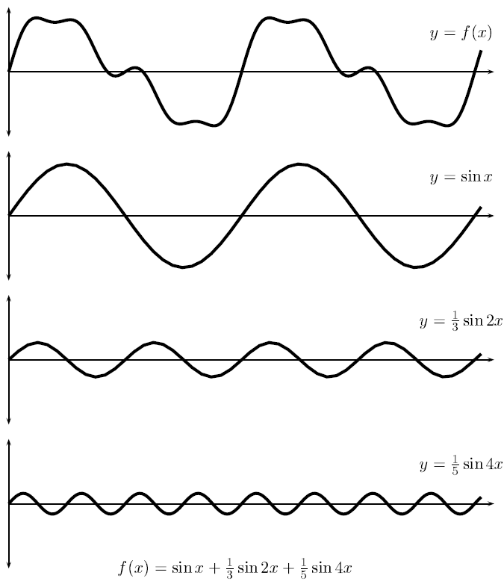
2.Veri İletişimi
Fourier Serileri
Harmonikler - Belli bir niteliğe sahip sinyaller, harmoniklerden oluşurlar. Teoride herbiri saf sinüs sinyalidir, fakat oldukça sönüktürler. Kendi frekanslarının haricinde gerçek olmayan bilgileri taşırlar.
Pratikte, ‘bilgi taşıma sinyalleri’ birkaç frekanstan oluşurlar. Bunlar tipik olarak temel frekanslar olup, diğer frekanslara ek olarak temel nitelikleri çoğaltırlar.Bu yüksek frekans bileşenleri harmonik olarak isimlendirilirler.

Slide 13
2.Veri İletişimi
Fourier Serileri
Fourier Serisi – Herhangi bir dalga, kendisine benzemeyen birçok (belkide sınırsız sayıda) sinüzoidal dalganın toplamları şeklinde tanımlanabilir. Bu şekilde dalga (g), zamanın ( t ) bir fonksiyonu ise;
g(t) = c/2 + Σ_{n=1 το inf} A_{n} sin( 2 π n f t) + Σ_{n=1 το inf} B_{n} cos( 2 π n f t)
A_{n} ve B_{n} katsayıları ayrı dalgaların genlikleri olup her bileşen için saptanır.
Bu eşitliği çözmenin yolu; analiz etmeyi düşündüğünüz fonksiyonu denkleme koyarsınız (kare dalga için düşünürsek):
g(t) = 1 ( 0 <= t < 1, 2 <= t < 3, .... )
= 0 ( 1 <= t < 2, 3 <= t < 4, .... )
çözüm için
A_{n} = 2/T ∫ g(t).sin(2 π n f t).dt
B_{n} = 2/T ∫ g(t).cos(2 π n f t).dt

Slide 14
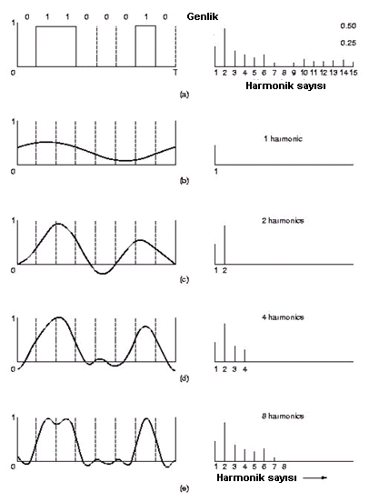
2.Veri İletişimi
Fourier Serileri- İşareti oluşturan bileşenler
Maalesef yaşam mükemmel değildir. Frekansların tümü iletim ortamı için uygun değildir. Biz burada etkililiği tartışmak amacıyla hızlı bir yol göstereceğiz. Bu, çok yüksek frekanslarda dışa vuran aksaklıkların neler olduğunu gösterecek. Resim bu çarpıtmadan etkilenenleri göstermektedir. Daha sonra aynı ortamdaki farklı frekansları göreceğiz. Bu da sinyallerin neden hedeflerine ulaşamadıklarının sebebini gösterecektir.
Sinyaller kasten bozulabilir veya sınırlandırılabilir. Muhtemelen her kanal için sadece belirli frekans aralıklarına izin verilir.Bu da, ortamda çeşitli kanallara olanak sağlar.

Slide 15
2.Veri İletişimi
Fourier Serisi – İşaretin Band genişliği ilişkisi
Herhangi bir sinyalin, farklı frekanslarda sinüzoidal harmonik bileşenden oluştuğunu gördük.
****** Buna göre bir işaretin bant genişliği H ile gösterilirse********
H = fy – fd (hz) şeklinde ifade edilebilir.
fy : İşaretin en yüksek dereceli bileşen harmoniği
fd : İşaretin en düşük dereceli bileşen harmoniği

Slide 16
2.Veri İletişimi
Fourier Serisi – İletim hattının Band genişliği
Bir iletim sistemi veya kanalın bant genişliği (H) ise ,girişine uygulanan işaretin frekans bilenlerini çıkışa önemli bir bozulma olmadan iletebileceği frekans aralığına denir.
Nyquist denklemi, verilen bir bant genişliği (bandwith, H) ile bir kanaldan iletilebilecek gerçek veri miktarını ortaya koyar. Sinyalin içerdiği V (Voltaj seviyesi) sayısına göre (Binary için 2), hiç gürültü olmadığı farz edilebilir.
Maksimum data oranı = 2 H log₂ V ( bits/sec )
Sinyal/Gürültü oranı – Sıcak hava veya karışımlar sinyalin düşmesine sebep olur. Bu; sinyal gücünün gürültü gücüne oranı ifadeleriyle ölçülebilir. Genelde bu ölçüm decibel olup,
10 log₁₀ S/N formundadır.
(Mesela S/N oranı 100 ise = 20 dB. gibi)
Shannon denklemi ise maksimum data oranını başka bir şekilde ifade eder;
Maksimum data oranı = H log₂ ( 1 + S/N )
Bunlardan hangisini ne zaman kullanırsınız?

Slide 17
2.Veri İletişimi
Frekans Bandları
Frekans Aralığı | Dalga Boyu | Kısaltma | Açıklama
3-30 Hz | 10.000-100.000 Km | ULF - Ultra Low Frequency | Ultra Alçak Frekans
30-300 Hz | 10.000-1.000 Km | ELF - Extremely Low Frequency | Ekstra Alçak Frekans
300 Hz-3 kHz | 1.000-100 Km | VF - Voice Frequencies | Ses Frekans Aralığı
3-30 kHz | 100-10 Km | VLF - Very Low Frequency | Ses Frekans Aralığı
30-300 kHz | 10-1Km | LF - Low Frequency | Uzun Dalga
300 kHz-3 MHz | 1.000-100 m | MF - Medium Frequency | Orta Dalga
3-30 MHz | 100-10 m | HF - High Frequency | Kısa Dalga
30-300 MHz | 10-1 m | VHF - Very High Frequency | Çok Yüksek Frekans
300 MHz-3 GHz | 100-10 cm | UHF - Ultra High Frequency | Ultra Yüksek Frekans
3-30 GHz | 10-1 cm | SHF - Super High Frequency | Süper Yüksek Frekans
30-300 GHz | 10-1 mm | EHF - Extremely High Frequency | Ekstra Yüksek Frekans
300-3000 Ghz | 1-0,001 mm | İnfrared Işınlar
 | 780-380 nm | Görünebilir Işınlar
 | 10 nm | Ultraviyole Işın
 | 0,1 nm | Röntgen Işın
 | 0,001 nm | Gama Işın
 | 0,1 pm | Kozmik Işın

Slide 18
2.Veri iletişimi
Band genişliği-veri İletişim hızı
bps (bit/second) : Bir iletim hattından saniyede taşınan bit sayısına denir.
Örnek: 2400 bit/s lik bir iletim hattından, 1 saniyede 8 bitlik 300 tane kararakter taşınabilir.
Baud – Sinyal üzerinde saniyedeki değişimlerin sayısıdır. Bir b baud hattı mutlaka b bits/second iletmez – her sinyal farklı bitler taşıyabilir – Mesela, her sinyal için 8 voltaj seviyesi tanımlı ise, sinyal başına 3 bitlik bilgi gönderilir. Eğer sinyal BINARY ise (sadece 2 voltaj seviyesine sahip), bu durumda sinyal başına tek bit gönderileceği için bit hızı (bitrate) baud hızına (baudrate) eşit olur.

Slide 19
2.Veri iletişimi
Hattın Band genişliği ile veri İletişim hızı ilişkisi
Telefon hatları için kullanılan bant genişliği (H) 3-4 khz dir. Buna göre 8 bitlik karakterlerin R bit/sn hızında gönderildiği durumda; R bit 1sn’de gönderiliyorsa, 8 bit kaç saniyede iletilir.
T = 8/R sn
Buna göre bu işaretin 1. (temel) harmonik bileşeni; F0 = 1/T = R/8 hz olur. Buradan, 3 khz lik bant genişliğindeki iletişim hattından gönderilebilecek harmonik sayısı N;
N = 3000hz /(R/8) = 24000 / R Harmonik bileşen sayısı’dır.
Önemli: H sabit tutulup, iletişim hızı (R) arttırılırsa, gönderilecek harmonik sayısı azalır. Sonuçta ne olur?
Gönderilen İşaret alıcı tarafında doğru bir şekilde elde edilemez.
H=3khz lik bir bant genişliğindeki iletişi hattından, 9600 bps hızında iletişim yapılırsa, N= 24000/9600 = 2.5 = 2 Harmonik bileşen iletilir. Binary işaretler bozulur.

Slide 20
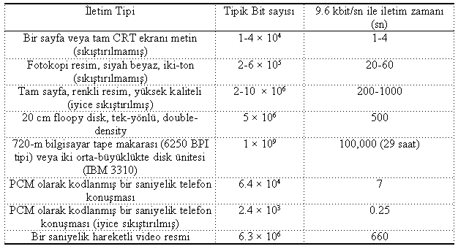
2.Veri İletişimi
Bazı uygulamaların İletişim gereksinimi
Tablo 1-2 İletim Gereksinimleri

Slide 21


2.Veri İletişimi
Band genişliğinin kullanılması
Herhangibir iletişim ortamının bant genişliğini değişik alt bölme işlemine “kanal yaratma” denir.Örneğin 10 khz’lik bir bir bant genişliğinden 2 tane 5khz’lik kanal oluşturulabilir. Bu işleme çoğullama (multiplexing) denir.
Bant genişliği kullanım yöntemleri
Baseband: İletişim ortamının tüm kapasitesi tekbir kanal için kullanılır.
Broadband: İletişim ortamının kapasitesi birden çok frekanslı çok kanal için kullanılır.

Slide 22
2.Veri İletişimi
Çoğullama-FDM-TDM
Tekbir iletişim kanalından birçok kanal oluşturma işlemidir.
Example:
FDM (Frequency Division Multiplexing)
4 users
frequency
time
TDM (Time Division Multiplexing)
frequency
time
Notes:
Two simple multiple access control techniques.
Each mobile’s share of the bandwidth is divided into portions for the uplink and the downlink. Also, possibly, out of band signaling.
As we will see, used in AMPS, GSM, IS-54/136

Slide 23
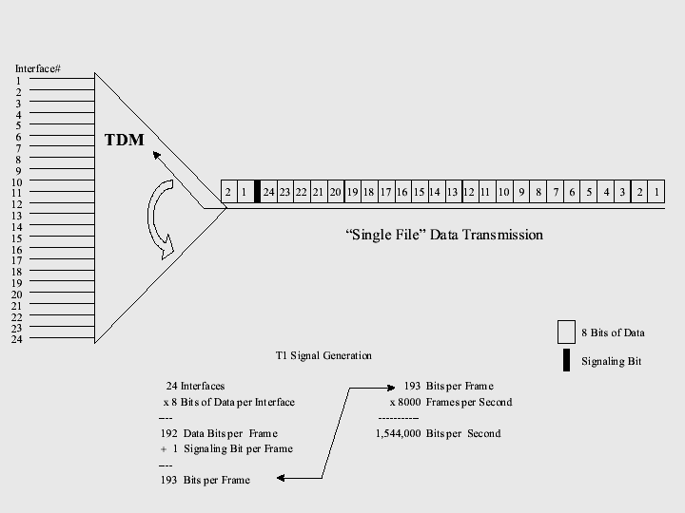
2.Veri İletişimi
TDM

Slide 24
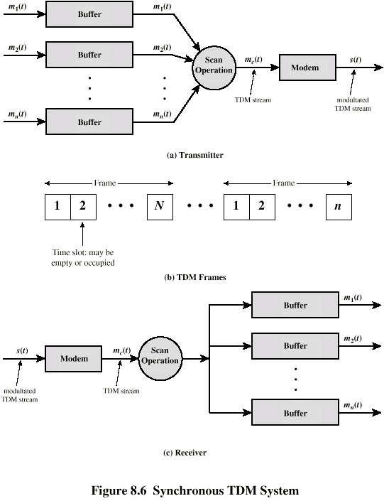
2.Veri İletişimi
TDM Prensibi

Slide 25
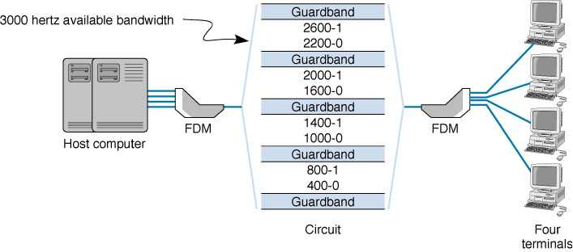
2.Veri İletişimi
FDM

Slide 26
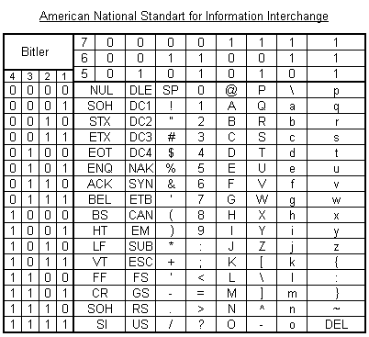
2.Veri İletişimi
Kodlamalar
Bugün en yaygın kullanıma sahip kodlar EBCDIC (Extended Binary Coded Decimal Interchange Code) ve ASCII (American National Standart Code for Information Interchange) kodlarıdır. EBCDIC, IBM mimarisinde yaygın olarak kullanılmaktadır. EBCDIC, 8-bit ikilik bir koddur. Böylece kod kümesinde maksimum 256 karakter bulunabilir.
ASCII, veri haberleşmesinde en yaygın kullanılan koddur (Şekil 1-9). Bu kod, 7-bit artı hata-algılama amacı ile eklenmiş bir bitten (toplam 8-bit) oluşur. Kod ilk kez 1963'te geliştirilmiş ve standart olmuştur.

Slide 27
2.Veri Haberleşmesi
Hat kodlaması
Hat kodlaması, iletilecek olan işareti iletim ortamının özelliklerine göre uygun biçime getirip, bozucu etkenlerden daha az etkilenebilecek biçimde ve enaz bant genişliği kullanabilecek şekilde oluşturma işlemidir.
Vericideki hat kodlayıcı ile alıcıdaki kod çözücü vericinin sembol gönderme hızı aynı olmalıdır.
Hat kodlamada gözönünde bulundurulması gereken hususlar
1-Gereksinim duyulan iletim bant genişliği
2-Alçak frekanslardaki Spektrum
3-Zamanlama içeriği
4-Hata gözleme
5-Verimlilik
  E = % (H/Hmax)*100
E:hat verimliliği H: İletilen sembol başına ortalama bit sayısı Hmax: Fazlalık olmaması durumunda iletilebilecek sembol başına düşen max.bilgi içeriği

Slide 28
2.Veri Haberleşmesi
Hat kodlaması
Hat kodları
1-Bit kodları (bit’den Bite)
2-Blok kodları
- Bit yerleştirme
-Blok yerleştirme
3-İlişkili kodlama

Slide 29
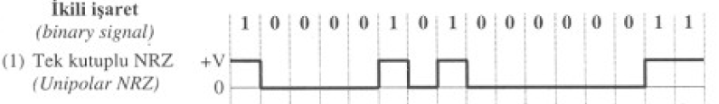
2.Veri Haberleşmesi
Hat kodlaması
Bit kodları
1-Tek kutuplu NRZ kodu (Unipolar NRZ kodu)
0 biti: T sn süreli sıfır gerilim seviyesi ile
1 biti: T sn süreli v volt gerilim seviyesi
- İşaretin Dc bileşeni mevcut, Alıcı bu işaretten clock işareti üretemez.

Slide 30
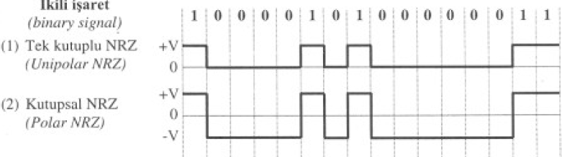
2.Veri Haberleşmesi
Hat kodlaması
2-Kutupsal NRZ kodu (Polar NRZ)
0 biti –v gerilim seviyesiyle,
1biti +v gerilimm seviyesi
+ İşaretin DC bileşeni mevcut değildir,
- Alıcı clock işareti üretemez

Slide 31
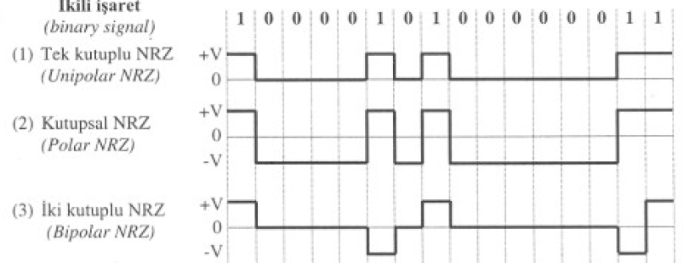
2.Veri Haberleşmesi
Hat kodlaması
3-İki Kutuplu NRZ kodu (Bipolar NRZ)
O biti 0 v gerilim düzeyi ile,
1 biti dönüşümlü olarak +v ve –v ile ifade edilir.
+ Dc bileşen yok,
- Ard arda 0 biti gelince clock işareti elde edilemez.

Slide 32
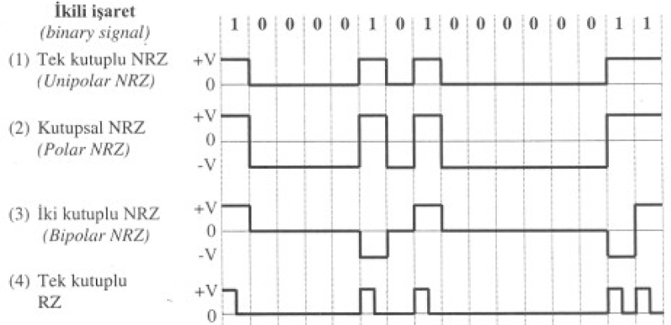
2.Veri Haberleşmesi
Hat kodlaması
4- Tek kutuplu RZ kod (Unipolar RZ)
T saniyelik bit aralığında gerilim düzeyi 0’a döner.
0 biti T sürecinde devamlı 0, 1 biti T aralığında , T/2 kısmında –v veya +v, onu izleyen T/2 aralığında sıfır gerilim seviyesi ile ifade edilir.
+ Ardarda gönderilen 1 bitleri, alıcıda clock işareti oluşturabilir.
Dc bileşen mevcut.
Ardarda 0 bitleri clock işareti oluşturamaz,
NRZ’ye göre iki kat bant genişliği gerektirir.

Slide 33
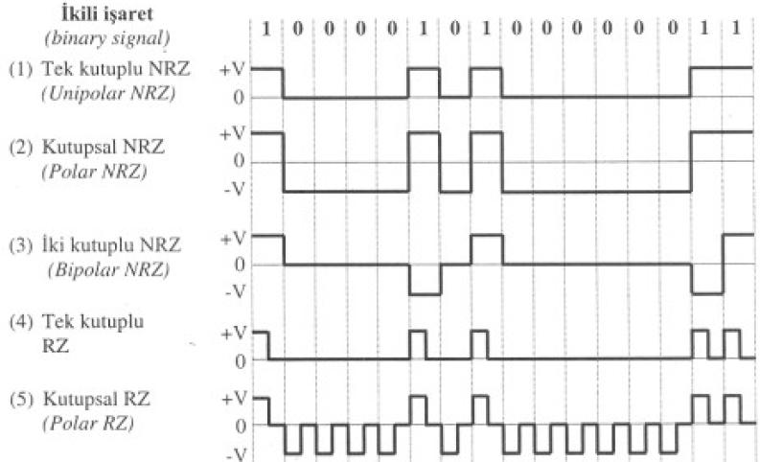
2.Veri Haberleşmesi
Hat kodlaması
5-Kutupsal RZ kodu (polar RZ):
0 biti; T sn’lik aralığın T/2 sinde –v, diğer T/2’de sıfır düzeyi ile gösterilir.
1 biti T sn’lik aralığın T/2’sinde +v, diğer T/2’de sıfır gerlim düzeyi ile ifade edilir.
+ İşaretin DC bileşeni yoktur. Alıcı Clock işareti üretebilir.
- NRZ’ye göre iki kat fazla bant genişliği.

Slide 34
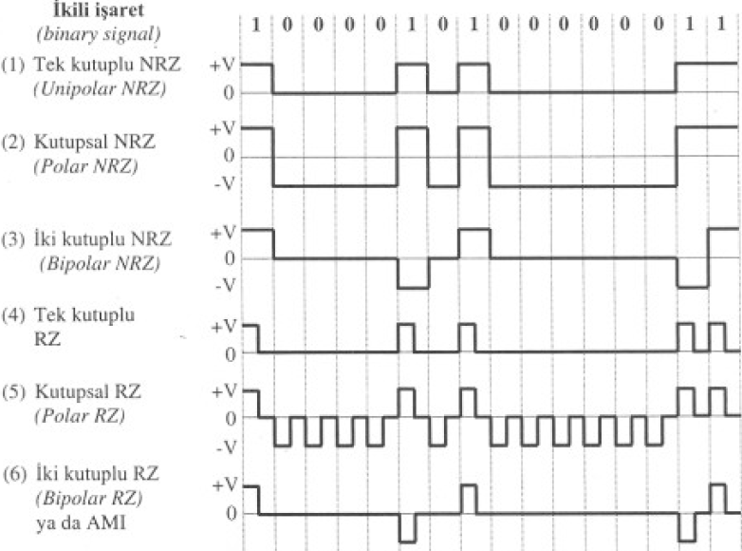
Hat kodlaması
6-İki kutuplu RZ kodu (Bipolar RZ code): AMI kodu
AMI (Alternate Mark İnversion Code) . 0 biti T sn’ye 0 volt , 1 biti T süresince ilk T/2’de dönüşümlü olarak +v ve –v gerilim düzeyi ile, sonraki T/2’de 0 gerilim düzeyi ile gösterilir.
+İşaretin DC bileşeni yoktur,
-alıcı Clock işaretlerini oluşturamaz. NRZ’ye göre iki kat fazla bant genişliği.

Slide 35
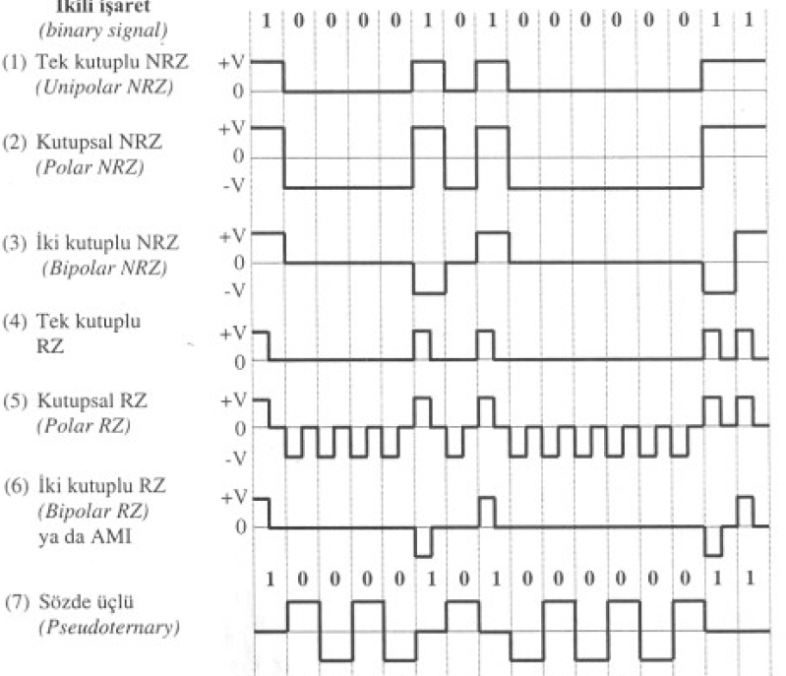
Hat kodlaması
7-Sözde Üçlü kod (Pseudoternary code)
0 bitleri, dönüşümlü olarak T süreyle +v, ve –v ile,
1 bitleri T sn süreyle sıfır gerilim düzeyi ile kodlanır.
+İşaretin DC bileşeni oluşmaz,
Ardarda gönderilen 1 dizisinden clock elde edilemez.
ISDN haberleşmede kullanılır.

Slide 36
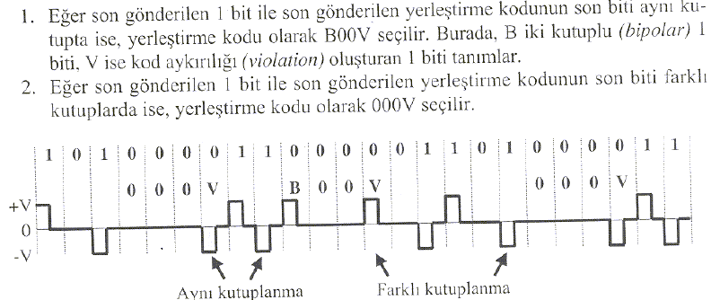
Hat kodlaması
8- HDB3 kodu: (Hıgh density Bipolary with a maximum of 3 zeros- Ençok 3 ardışık sıfır içeren yüksek yoğunlukta iki kutuplu kod)
Ardarda 3’ten fazla 0 gönderilmesine izin vermez. 1 Bitleri ve ardarda gelen 3 sıfır bite kadar AMI gibi kodlanır, Ardarda dört sıfır biti (0000) yerine 0001 veya 1001’den oluşan dört bitlik yerleştirme kodu gönderilir. Alıcının bu yerleştirme kodundaki 1’i verinin 1’inden ayırt edebilmesi için kod aykırılığı kullanılır. Yani 1 bitlerinin dönüşümlü olarak +v ve –v volt düzeyi ile belirtilme kuralına uyulmaz. Alıcı göndericinin bu kod aykırılığını fark ederek yerleştirme kodları yerinen 4 tane sıfır (0000) bitini veri biti olarak algılar.
Alıcı her şekilde clock işareti oluşturabilir.NRZ’ye göre iki kat fazla bant genişiliği.

Slide 37
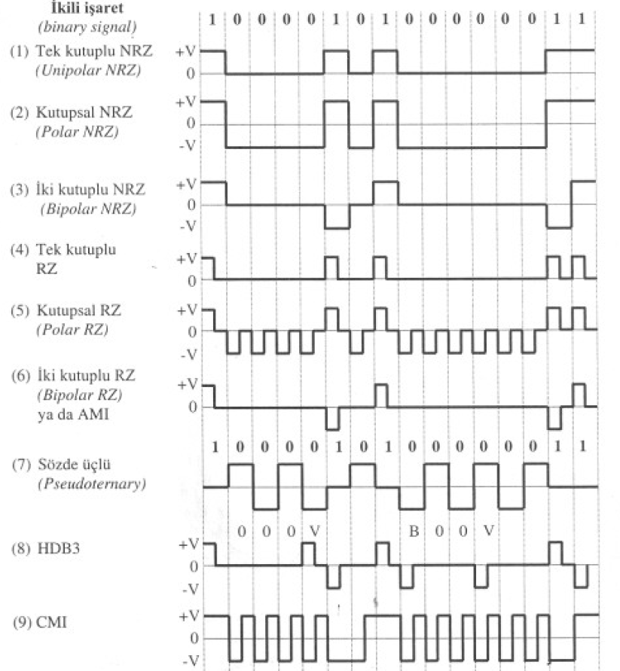
Hat kodlaması
9-CMI kodu: (Codet Mark İnversion Code)
NRZ türü bir kodlamadır.
0 biti T saniyelik aralıkta, aralığın ortasında daima eksiden artıya geçebilecek şekildedir.1 bitleri ise T saniyelik süreçte +v veya – v gerilim düzeyini korur.
+ DC bileşeni yoktur. Alıcı clock üretebilir.
- NRZ’ye göre iki kat fazla bant genişliği ister.

Slide 38
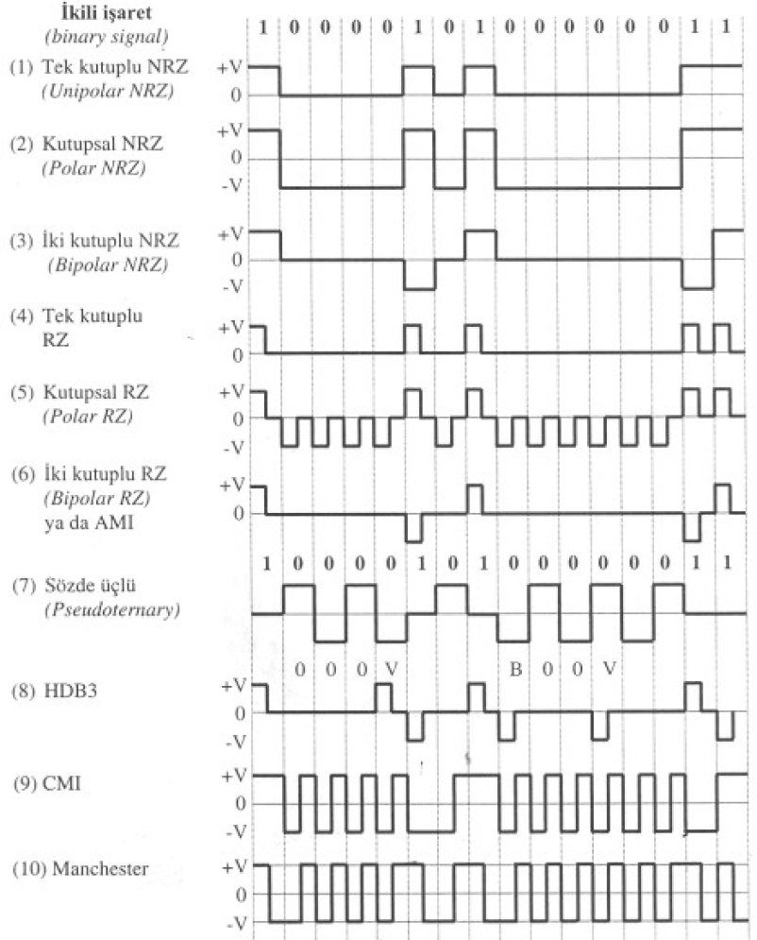
2.Veri Haberleşmesi
Hat kodlaması
10. Manchester Kodu: İki kutuplu NRZ türü bir kodlamadır.
0 biti, T süresinin ortasında daima –V ‘den +V ye döner.
1 bitleri, T sürecinin ortasında +v’den –V ‘ye döner.
Sayısal işaretlerin manyetik ortama kaydedilmesinde ve IEEE802.3 Ethernet LAN’larda kullanılır.
Dc bileşeni yok, clock işareti üretilebilir. NRZ’ye göre 2 kat band genişliği ister.

Slide 39
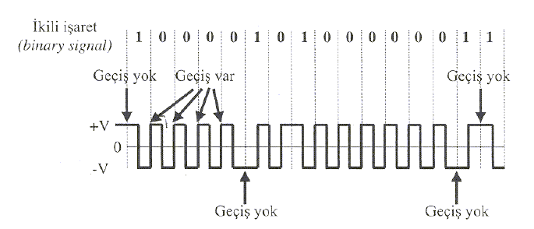
2.Veri Haberleşmesi
Hat kodlaması
11- Farksal Manchester kod (Differential Manchester Code)
0 biti, T süresinin hem başında hem ortasında, gerilim düzeyi değişikliği yapar
1 biti, T süresinin başında düzey değiikliği yapmaz, sadece T/2’de geçiş yapar. IEEE802.5 Token Ring LAN kodlamasıdır.
DC bileşeni yok, Clock işareti üretilebilir. Gürültü bağışıklığı iyidir. Karmaşıktır, NRZ’ye göre iki kat fazla bant genişliğine gereksinim duyulur.

Slide 40
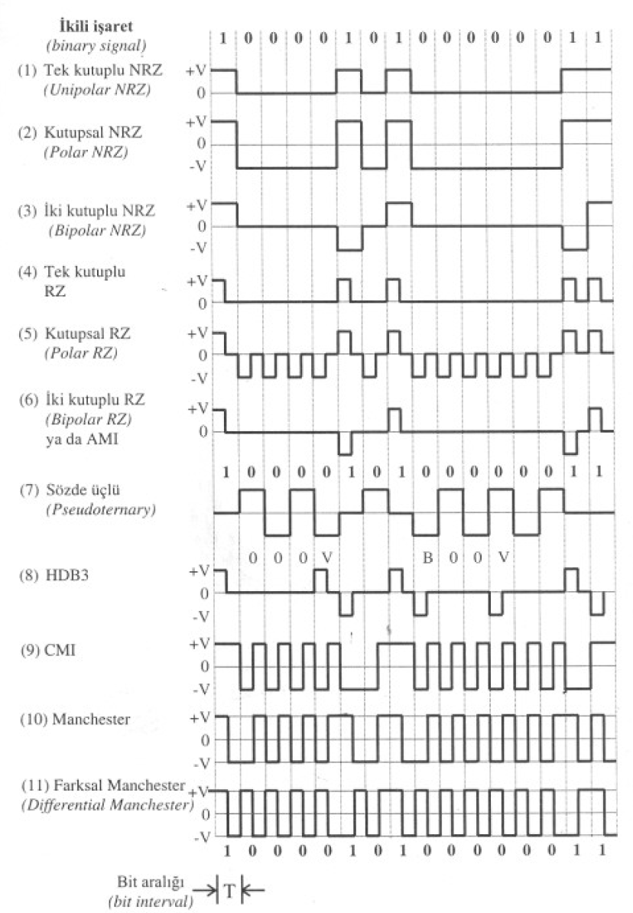

Slide 41
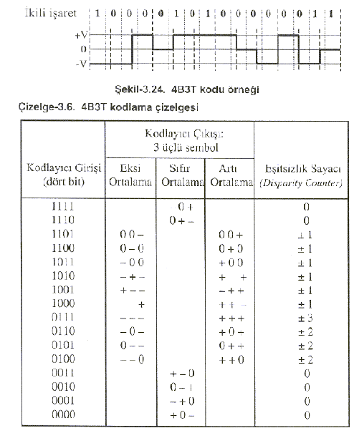
Hat kodlaması
Blok Kodları
Ardışık bitlerin bloklar halinde kodlanmasına denir. Bunların önemlilerinden;
4B3T Kodu (4 binary 3 Ternary): İkili sayı ile kodlanmış 4 biti 3 adet üçlü sembole dönüştürür. DC bileşen oluşmaması için tedbirler içerir.Clock işareti elde edilebilir. Önemli bir sakıncası yoktur.

Slide 42
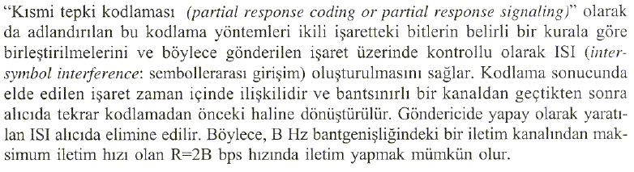
2.Veri Haberleşmesi
Hat kodlaması
Doubinary Kodlama : Telefon hatlarında ve bilgisayar ağlarında bantsınırlı kanallar üzerinden ikikat hızlı veri iletişimi yapabilmek için kullanılan bir hat kodlama yöntemidir.
Doubinary kodlama için, geciktirici eleman ve bir toplayıcıdan oluşan bir devre yeterlidir. Bu sisteme uygulanan bit dizisine (bk) ve çıkış dizisine (ck ) denirse;
Ck = bk+bk-1 şeklinde oluşur. Bu dizi alıcıya gönderilir. Alıcı tarafta alınan dizi ck’ olursa tersi yapılarak gönderilen veri elde edilir.
bk’ = ck-bk’-1

Slide 43
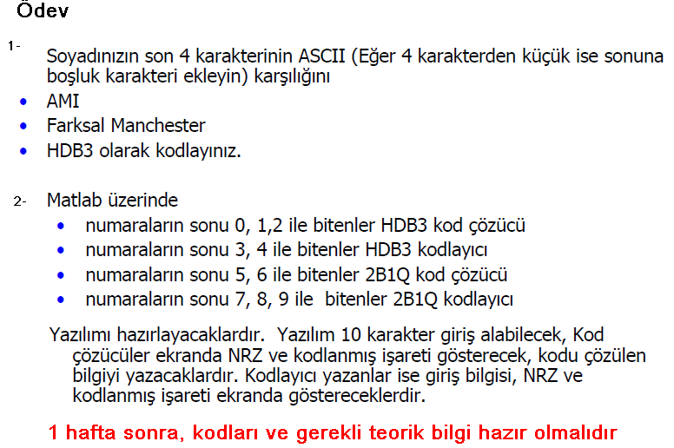

Slide 44
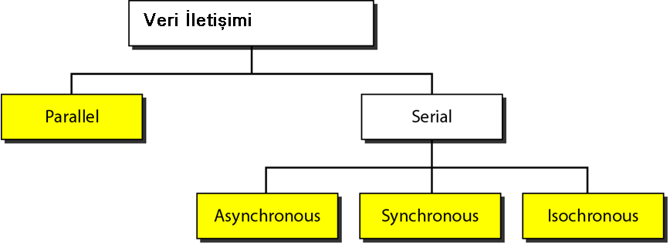
Veri İletişim Teknikleri
Veri iletişimi, sayısal olarak kodlanmış bir bilginin iki cihaz arasında aktarılmasıdır.

Slide 45
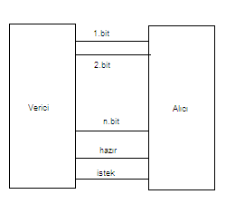
Paralel İletişim
Bu tür iletişimde aktarılacak n bitlik sözcük için ayrı ayrı iletişim yolları vardır.
Aktarım anında alıcı ve verici arasında veri isteği ve veri hazır haberleşmesi için belirlenmiş özel yollarda kullanılır. Hızlı veri aktarım metodudur.(Centronics-IEEE488 standartı)
Kısa mesafeli veri aktarımı için uygundur.

Slide 46

Seri İletişim
Kod sözcüğünü oluşturan bitler tekbir iletişim hattı üzerinden aktarılır.
Ağlar üzerindeki bilgi alışverişi seri iletimledir.
Seri iletişim kendi arasında iki kısımda incelenir.
a-Asenkron seri iletişim
b-Senkron seri iletişim
c-İsokron

Slide 47
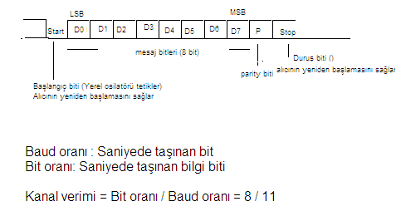

Asenkron (Eşzamansız) seri iletişim
Gönderici ve alıcının ayrı clock işaretlerinin kullanıldığı iletişim şeklidir. İletilen bitler birbirlerini tam olarak eşit zaman aralıkları ile izlemektedirler ve alıcı taraftaki algılama ve zamanlama mekanizmaları ile ölçülmektedirler.
Gönderilecek bİlgi, karakter adı verilen n bitlik bloklara ayrılır (frame -7 veya 8 bit).
Karakterin başına özel bir bit eklenir (başla biti -start– lojik 0),karakterin sonuna hata sezici parity eşlik biti eklenebilir. En sona dur (stop) biti (lojik 1) eklenir. Bu yüzden verimli bir teknoloji değildir.

Slide 48
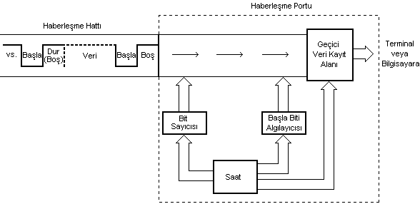
Asenkron seri iletişim
Başla biti, veri karakterinin önünde gelir ve alıcı tarafa verinin yolda olduğunu belirtir (başla bitinin algılanması).
Başla biti gelmeden önce yol veya hat ‘boştur' denir ve bir başla biti gelene kadar hat boş konumunda kalır. Boş konumda kaldığı sürece, hat akım çeker. Bu seviyeden düşük işaret seviyesine geçiş; alıcı cihazdaki örnekleme, sayma ve veri biti katarı alıcısı (bit sayıcısı) mekanizmalarını başlatır.
Veri bitleri akım (ikilik 1), akım yoksa (ikilik 0) olarak algılanır.
Alıcı tarafta veri bitleri tampon bellekte geçici olarak tutulur.

Slide 49
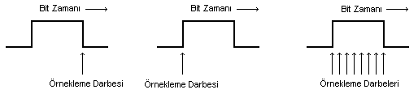
Asenkron seri iletişim
Alıcı ve verici arasında sürekli bir senkronizsayon olmadığı için bu haberleşmeye asenkron iletim denmektedir. Bu iletim veri karakterinin, ön bir zamanlama işaretine bakılmaksızın, herhangi bir anda iletilebilmesini sağlamaktadır.
Zamanlama işareti veri işaretinin bir parçasıdır. Asenkron iletim genelde yazıcılarda ve düşük hızlı bilgisayar terminallerinde kullanılır. Birçok kişisel bilgisayar asenkron iletimi kullanır. Asenkron iletimin avantajı basit olmasıdır.
Şekilde alıcı taraftaki clock işaretinin frekansının önemi belirtilmektedir.

Slide 50


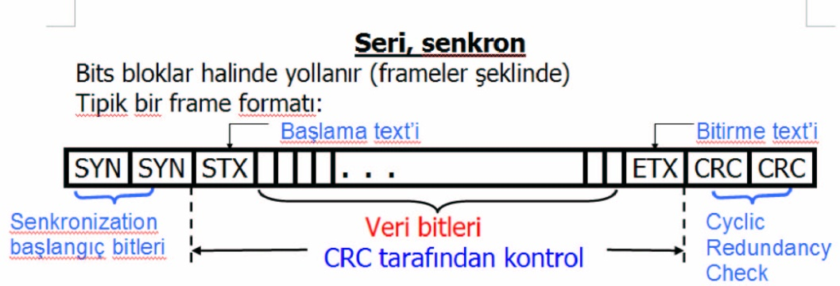
Senkron (Eşzamanlı) seri iletişim
Eşzamanlı iletimde, alıcı ve verici istasyonlarda aynı zamanlama işaretleri vardır.Bu iki şekilde sağlanabilir.
1-Yakın iletişimde clock işareti için ayrı bir aktarım kanalı kullanılır.
2-Özel kodlanmış bit dizileri veya denetim karakteri SYN v.b
Senkron iletimde bilgi bit katarının (64 -4096 bit ) başına ve sonuna özel bitler (ön ve son ekler-syn) koyarak alıcının framein başını ve sonunu anlaması sağlanır.
Şekil de eşzamanlı iletim şeması görülmektedir. Bu yöntemle veri, kontrol bitleri arasına yerleştirilmektedir. Bu bitlere genelde bayrak (flag) denir. Bunlar alıcıya mesajın geldiğini haber verirler.

Slide 51
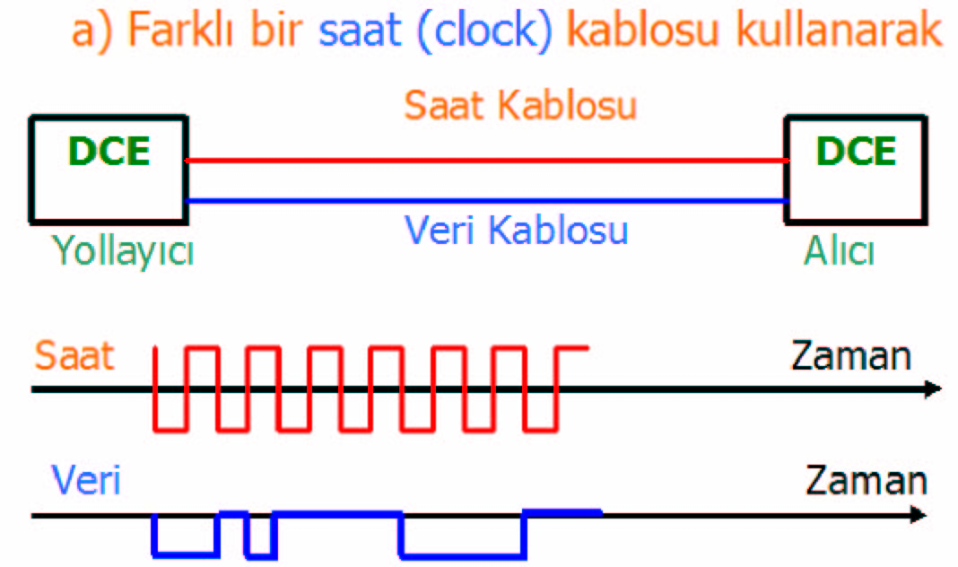
SENKRON (EŞZAMANLI) İLETİM

Slide 52
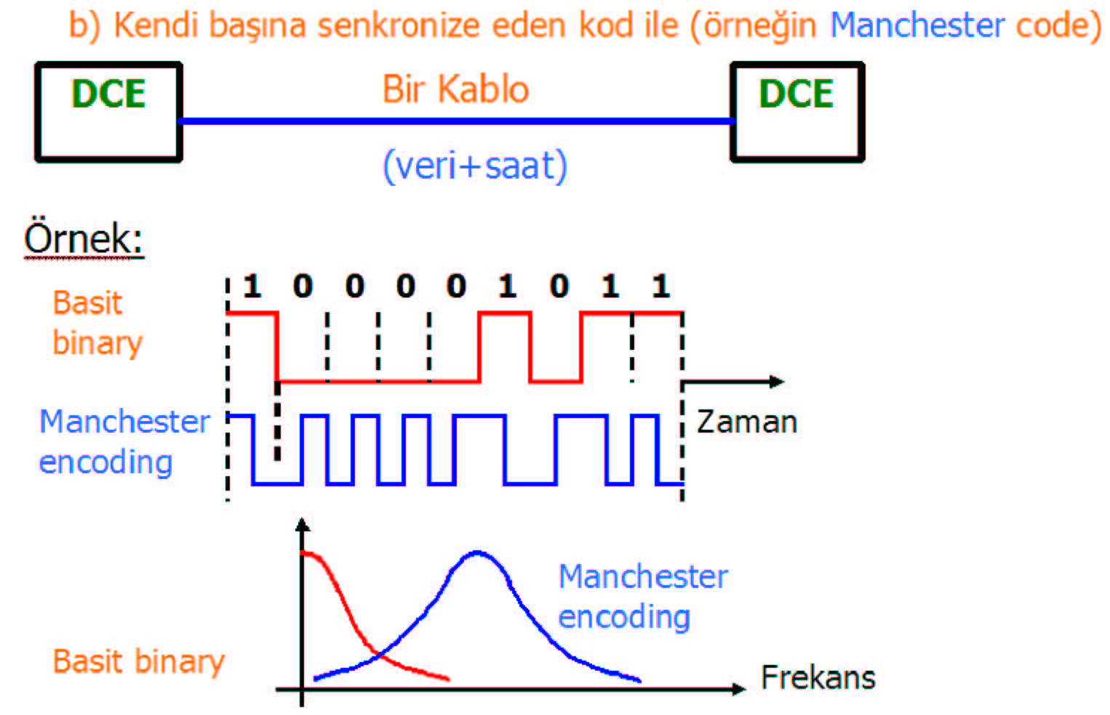
SENKRON (EŞZAMANLI) İLETİM

Slide 53
SENKRON (EŞZAMANLI) İLETİM
Senkron iletim teknolojisi pahalı ve uygulaması daha zor bir iletişim metodudur.
Yüksek hızlarda iletişim gerektiği zaman kullanılır.
Ağ teknolojileri Ethernet, ArcNet, Token Ring v.b bu iletişim yöntemini kullanmaktadırlar.

Slide 54
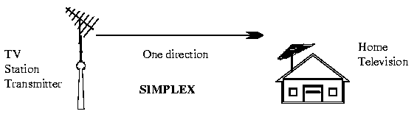
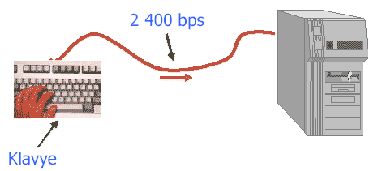
İLETİM YÖNLERİ İLE İLGİLİ KAVRAMLAR
1. TEK YÖNLÜ (Simplex): Bir gönderici ve alıcının olduğu sistemlerdir. İletişim sadece göndericinin yayın yapmasına izin verir. Alıcı göndericiden gelen bilgileri dinleyebilir. Alıcı göndericiye mesaj gönderemez.

Slide 55
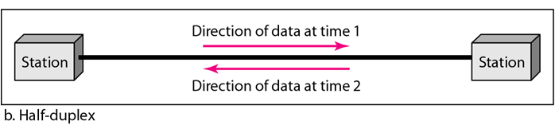
İLETİM YÖNLERİ İLE İLGİLİ KAVRAMLAR
2. YARI DUPLEKS (Half Duplex): Hattı ilk olarak gönderici kullanır. Cevap istendiği zaman karşı taraf yani alıcı hattı kullanır. Örneğin telsiz uygulamaları.

Slide 56
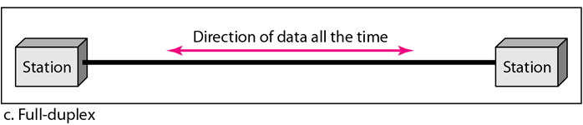
İLETİM YÖNLERİ İLE İLGİLİ KAVRAMLAR
3. ÇİFT YÖNLÜ (Full Duplex): Bir yandan hatta veriler gönderilirken bir yandan da hattan cevap niteliğini taşıyan veriler alınabilir. Mesela telefon görüşmeleri, aynı hat hem alıcı hem de verici tarafından aynı anda kullanılabilir.

